Slide 1
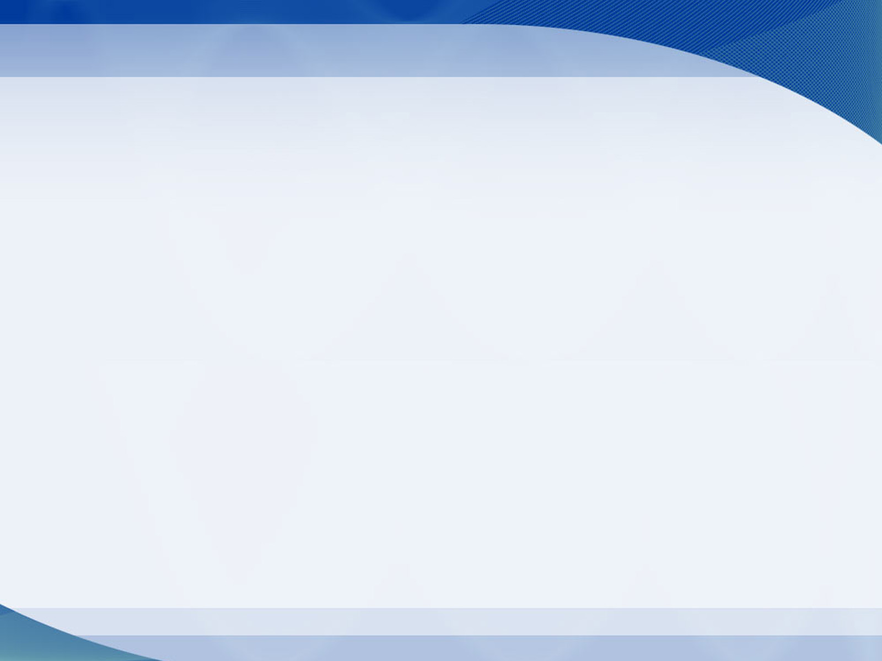
Кроссворд по теме
«Простые механизмы»
Выполнила ученица 5 класса «А»
Чечулина Валерия

Slide 2
